Slide 1
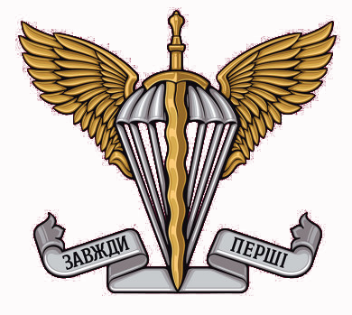
Міфи про могутність росії та «другої армії світу»

Slide 2
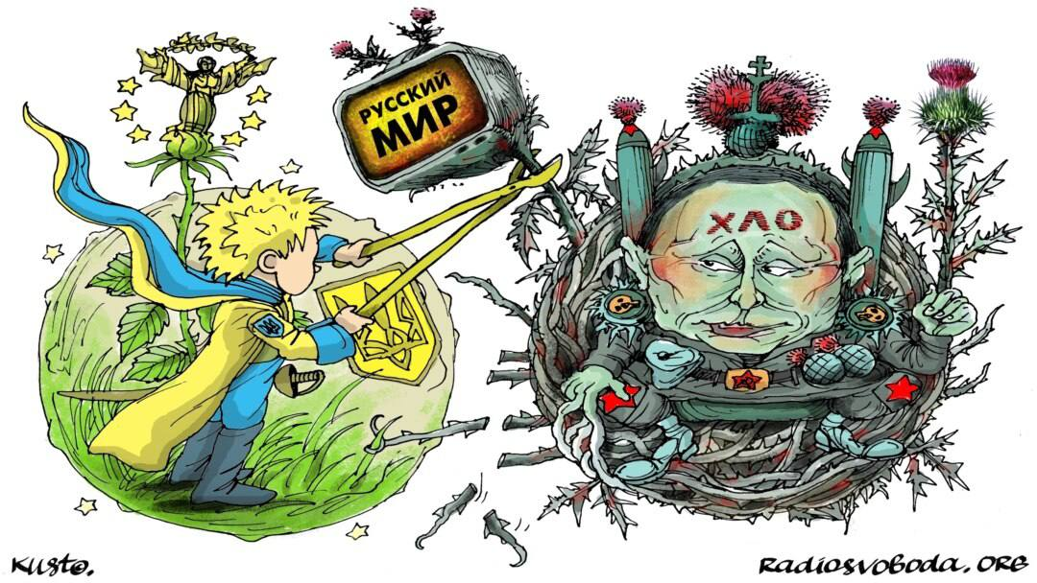
Вступ до теми
Чому важливо аналізувати міфи про військову могутність росії;
Вплив пропаганди на сприйняття;
Реальні військові можливості;
Історичні приклади.

Slide 3
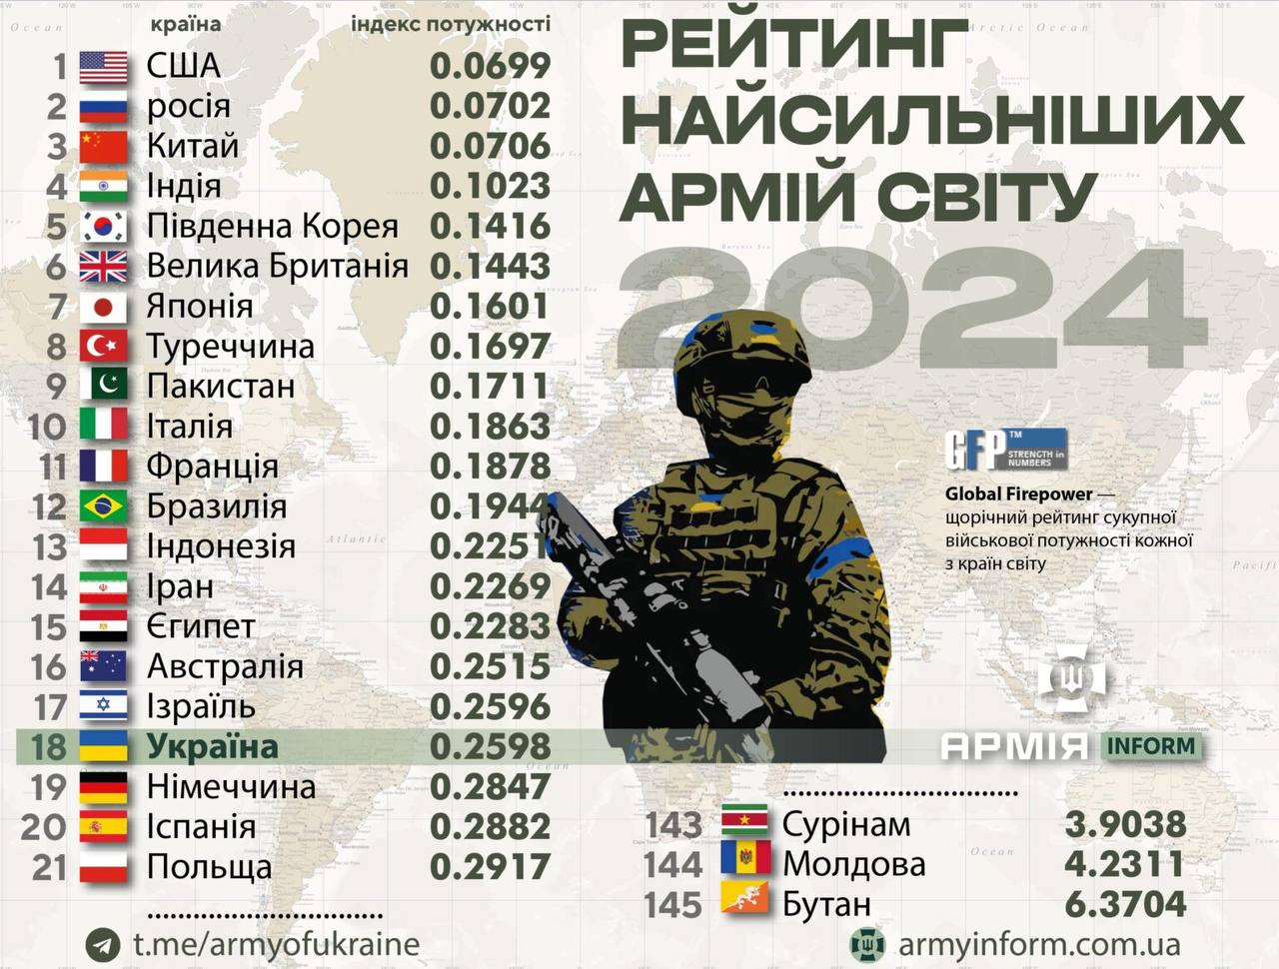
Міф 1: росія має найбільшу армію у світі.
Рф збільшила штатну чисельність своїх збройних сил до 2 мільйонів 389 тисяч осіб, зокрема, 1.5 мільйона військовослужбовців.
Однак чисельність армії не є єдиним показником.
Потужність армії визначає також оснащеність передовими технологіями, військовою техеікою, аммуніцією та моральним станом військовослужбовців.
Станом на 20 вересня 2024 року армія Китаю має найбільшу чисельність особового складу –
2 мільйони активних військовослужбовців та 510 тисяч резерву.

Slide 4
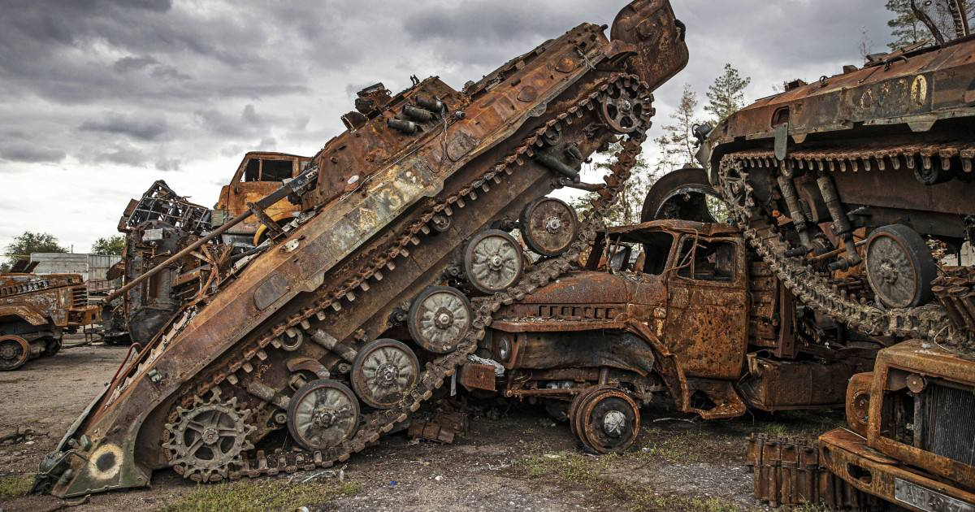
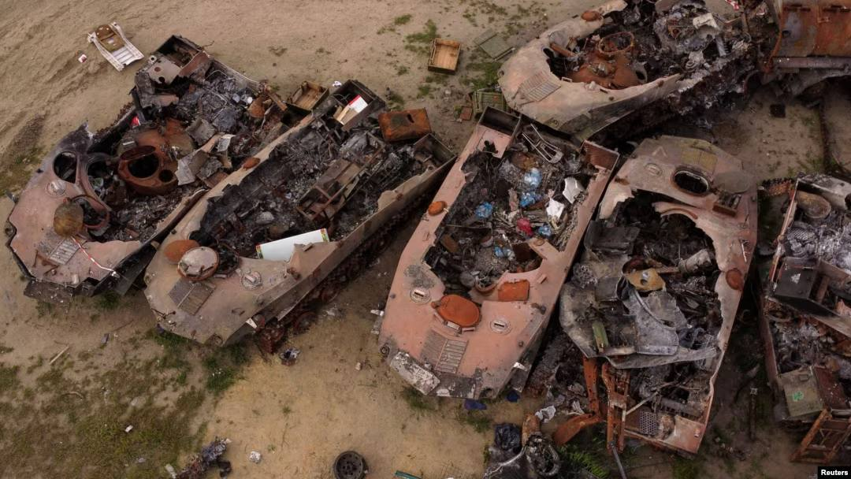
Міф 2. росія має непереможну техніку.
Танки:
- російські танки: Попри рекламу новітнього Т-14 «Армата», значна частина російської бронетехніки - це модифікації старих Т-72, Т-80 та Т-90, які мають проблеми із захистом, електронікою та якістю броні.
- НАТО: Найсучасніші танки, такі як американський M1A2 Abrams та німецький Leopard 2, оснащені кращими системами захисту та управління вогнем, мають більшу мобільність та надійність. На відміну від Т-72 чи Т-90, вони використовують сучасні композитні матеріали, а також системи активного захисту, такі як Trophy.
4

Slide 5
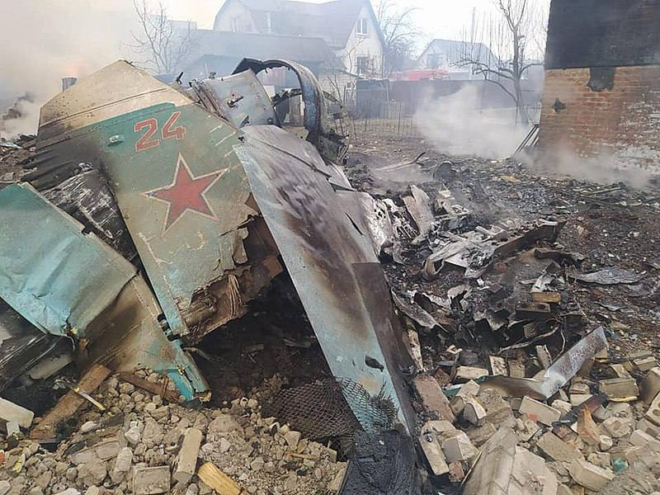
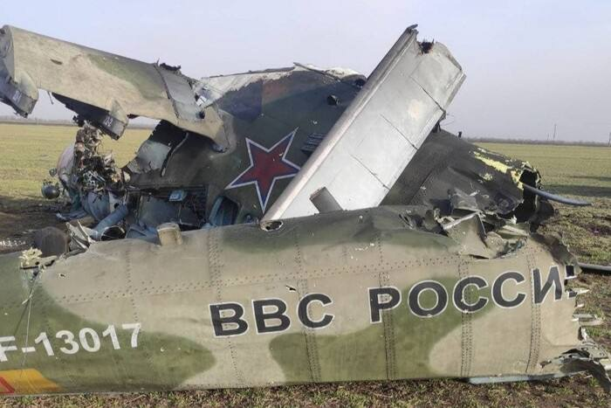
Міф 2. росія має непереможну техніку.
Авіація:
- російські винищувачі: Такі літаки, як Су-35 або Су-57, є сучасними, але за технічними характеристиками та надійністю відстають від літаків НАТО. Су-57 має обмежену серійну кількість та проблеми з виробництвом.
- НАТО: Літаки п'ятого покоління, такі як американський F-22 та F-35, мають потужні радари та стелс-технології, які дозволяють ефективно протидіяти сучасній ППО. Крім того, вони інтегровані в мережі управління, що дає тактичну перевагу.

Slide 6
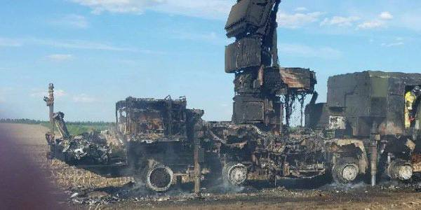
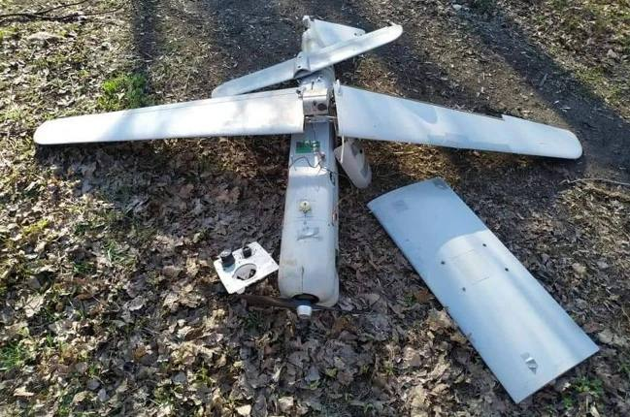
Міф 2. росія має непереможну техніку.
ППО (Протиповітряна оборона):
- Російська ППО: Системи, як С-400, дійсно є одними з найпотужніших у світі і здатні вражати різні повітряні цілі. Однак їх ефективність значно залежить від уміння операторів і може бути нейтралізована сучасними стелс-літаками та засобами радіоелектронної боротьби.
Дрони та роботизовані системи:
- Росія: Попри нещодавні зусилля, досі не має ефективної стратегії дронів, а також значно відстає в технологіях автономних бойових систем.

Slide 7
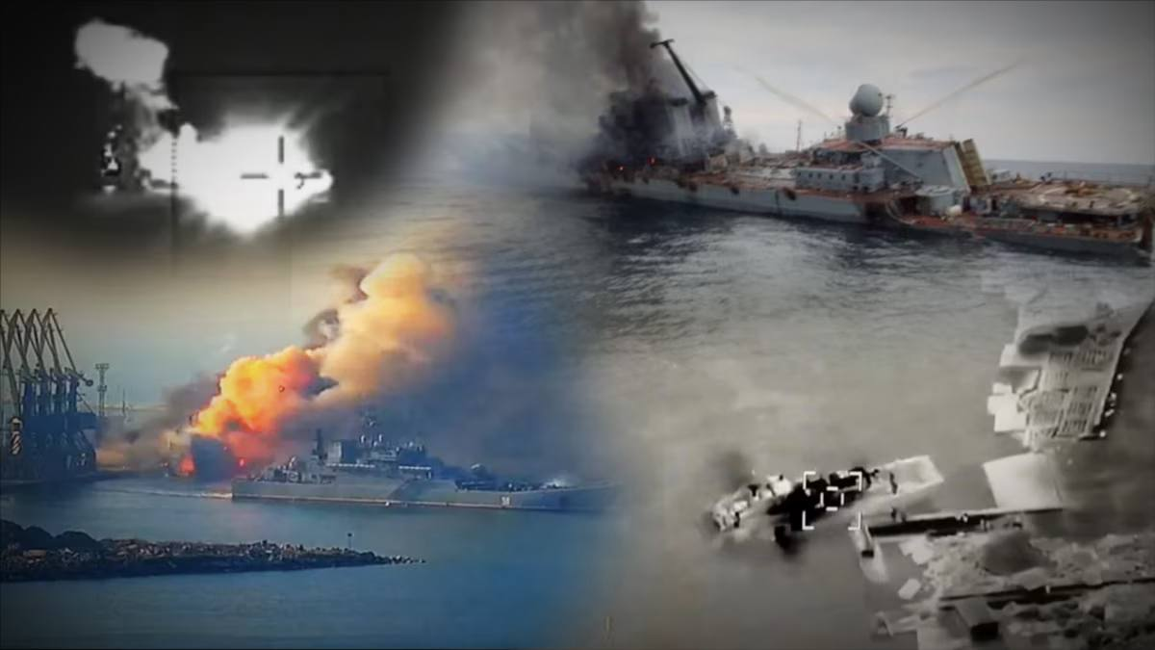
Міф 2. росія має непереможну техніку.
Флот:
- Російські кораблі: Більшість російських кораблів є застарілими порівняно із західними. Крім того, їхні нові кораблі, такі як «Адмірал Горшков», мають обмежену кількість новітніх систем озброєння.

Slide 8
Міф 3. росія завжди готова до війни.
Аналіз експертів показує, що росія була погано підготовлена до затяжної та виснажливої війни в Україні. На момент початку повномасштабного вторгнення командування рф мало помилкове уявлення про можливість швидкої перемоги і не врахувало ефективність опору українських сил. Російські війська прагнули просунутися максимально швидко, намагаючись уникнути значного опору. Це призвело до надмірної концентрації техніки на обмежених ділянках фронту, що зробило її вразливою до атак, як це було, наприклад, із великою колоною під Києвом.
Низька ефективність російських військових операцій також пояснюється використанням застарілої техніки і слабким рівнем матеріально-технічного забезпечення. У результаті, росія почала покладатися на старі запаси зброї, оскільки виробничі можливості її оборонної промисловості не здатні задовольнити попит у повній мірі. Модернізація військової техніки рф відстає від потреб бойових дій, що ще більше послаблює її можливості в умовах інтенсивної війни.
Загалом, спроби росії контролювати ситуацію на полі бою в Україні ускладнюються ефективною протидією української армії, яка отримує значну підтримку від країн Заходу, зокрема сучасні системи протиповітряної оборони. Це створює для росії серйозні обмеження і викликає труднощі у досягненні її військових цілей.
Готовність залежить від багатох факторів:
економічна ситуація;
політичні рішення;
моральний стан армії;
підготовка особового складу
та ін.

Slide 9
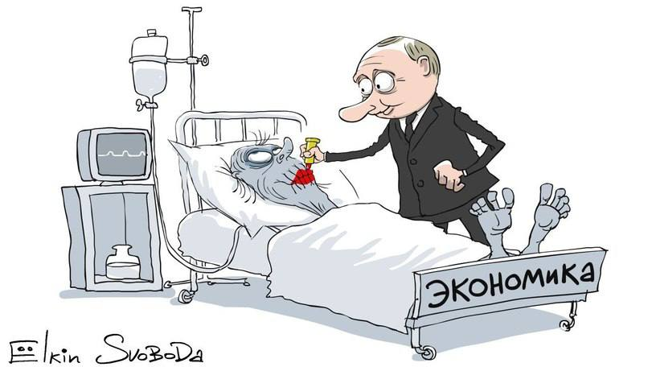
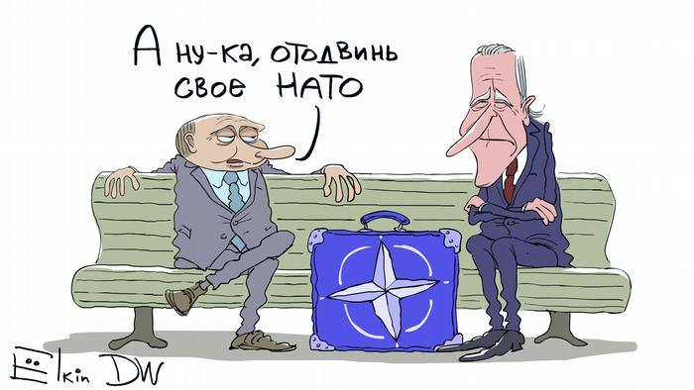
Міф 4. росія є військовим лідером у світі.
Міф про росію як світового військового лідера виявився значною мірою перебільшеним на тлі реальних досягнень США, Китаю та НАТО. Військова потужність росії ґрунтується переважно на її ядерному арсеналі, але ця перевага не завжди ефективна в сучасних конфліктах, що підтвердила війна в Україні. Російська армія зазнала значних втрат і демонструє проблеми з організацією, логістикою та технологічною підготовкою, що ставить під сумнів її лідерство в глобальній військовій сфері.
На відміну від росії, США та країни НАТО мають високий рівень технологічної інтеграції та здатність ефективно управляти автономними системами, безпілотниками й іншими сучасними технологіями. На думку експертів, таких як Марк Міллі, головний фокус майбутньої війни зміщується від кількості техніки та живої сили до можливостей застосування штучного інтелекту та автономних військових систем. США мають масштабні програми розвитку новітніх технологій, але все ще потребують додаткових зусиль для швидкого впровадження цих нововведень.

Slide 10
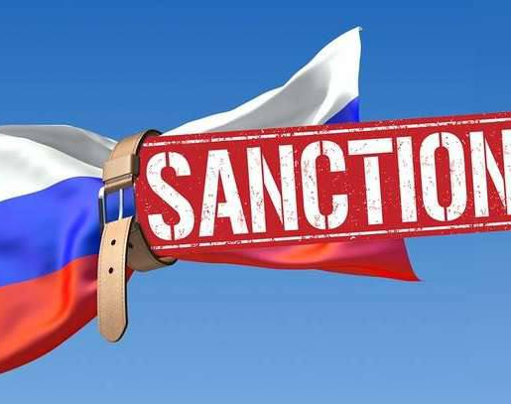
Міф 4. росія є військовим лідером у світі.
Також варто зазначити, що російська ядерна риторика, на яку покладається її стратегія залякування, сприймається в міжнародних колах як неприйнятний метод стримування. На відміну від НАТО, яке дотримується відповідального підходу до ядерної зброї, Росія ризикує поглибити ізоляцію та зменшити свою впливовість на світовій арені.
Таким чином, США, НАТО та навіть Китай, з їхніми технологічними інноваціями та структурними реформами, наразі представляють більш потужні та сучасні військові сили, що ставить під сумнів статус Росії як лідера у цій сфері.

Slide 11
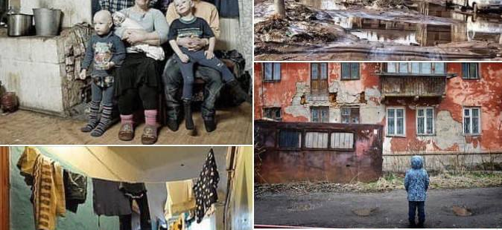
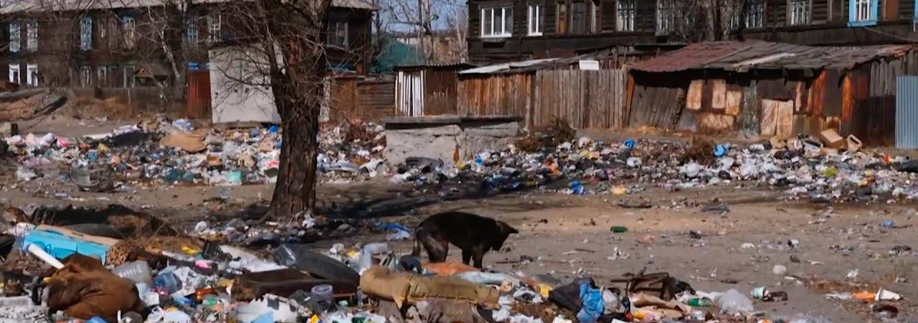
Міф 5: росія має безмежні ресурси
Міф про "безмежні ресурси" росії у війні проти України не відповідає реальності. Однак російська влада активно підтримує цей наратив для впливу на українське суспільство та для залякування, зображуючи себе як наддержаву з невичерпними запасами.

Slide 12
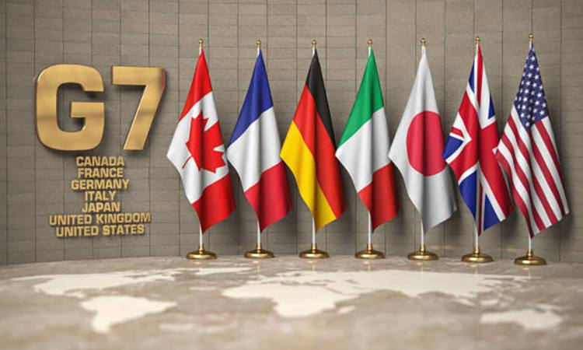
Міф 6: росія завжди має стратегічну перевагу.
Міф про «стратегічну перевагу» росії у війні проти України не відповідає реальності, оскільки рф постійно стикається з серйозними викликами на полі бою. Незважаючи на значні ресурси, росії не вдалося здобути довготривалу перевагу, оскільки українська армія активно застосовує сучасні оборонні стратегії, часто використовуючи переваги західної техніки та розвідки, що дозволяє ефективно протистояти російським силам навіть за умов чисельної переваги противника.
Аналітики Інституту вивчення війни (ISW) зазначають, що Україна ефективно використовує тактичні переваги, адаптуючи західне озброєння і техніку до локальних умов, що нівелює багато зусиль рф. Зокрема, під час ключових операцій українські сили демонструють ефективність у стратегічній обороні, блокуючи російські наступи в районах, де їхні ресурси могли б дати перевагу в іншому випадку.

Slide 13
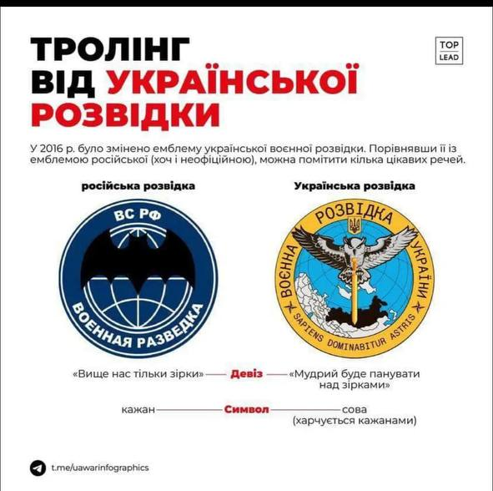
Міф 7. росія має сильну розвідку
Міф про силу російської розвідки був суттєво спростований як у мирний час, так і під час повномасштабної війни в Україні. За останні десятиліття виявлено численні випадки невдач російських спецслужб, що підривають їхній авторитет на світовій арені. Наприклад, у 2018 році в Солсбері (Велика Британія) російські офіцери, намагаючись отруїти колишнього розвідника Сергія Скрипаля, залишили очевидні сліди свого перебування, а згодом їхні виправдання викликали міжнародне зневаження. Спроба здійснити кібератаку на Організацію із заборони хімічної зброї також завершилась арештами і депортацією агентів з Нідерландів. Багато провалів спецоперацій свідчать про відсутність координації, організації та ефективності у російських розвідників, що призвело до скандалів і санкцій проти росії.

Slide 14
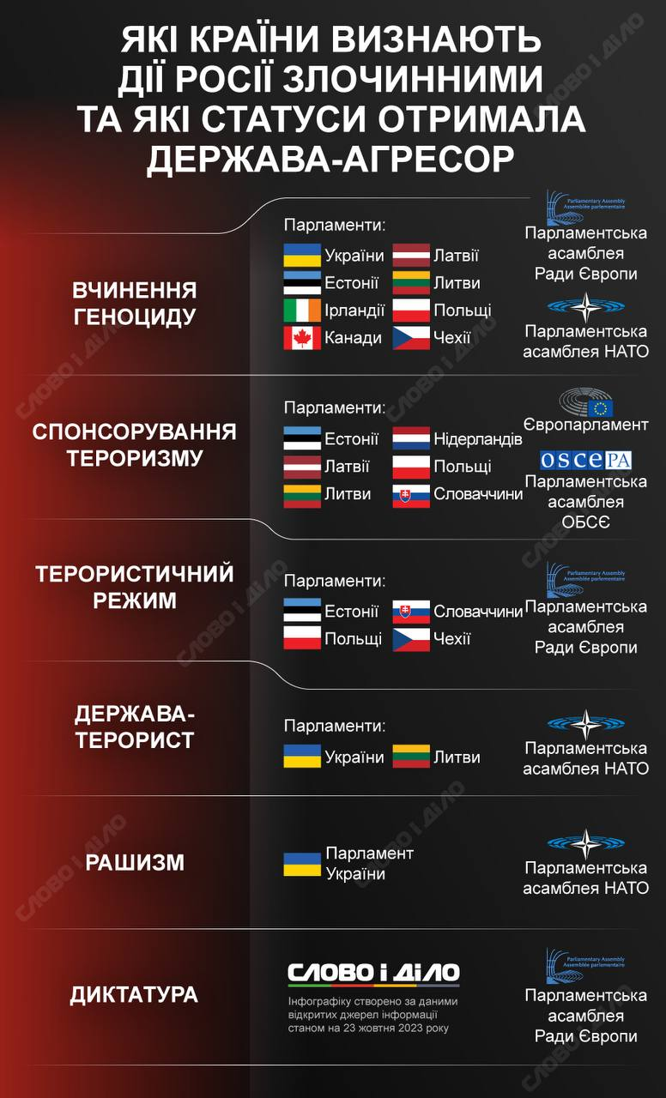
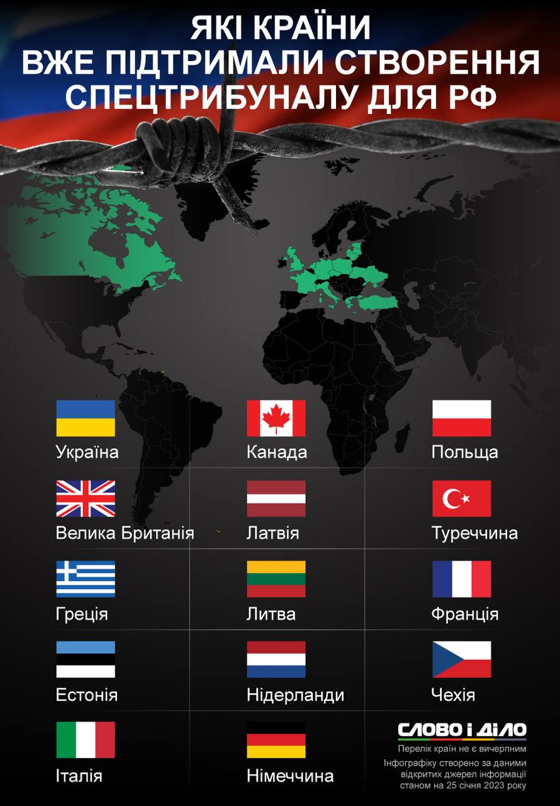
Міф 8. росія має міжнародну підтримку
Попри зусилля російської дипломатії, твердження про міжнародну підтримку росії у війні проти України є переважно міфом. Насправді більшість країн світу підтримує Україну, надаючи їй військову, фінансову та гуманітарну допомогу. Це видно, зокрема, із постійної військової підтримки від США, ЄС та НАТО, які регулярно забезпечують Україну системами ППО, сучасними озброєннями та навчанням військових. Такі ініціативи, як формат "Рамштайн", також об'єднують десятки країн, які координують підтримку Україні для протистояння агресії.

Slide 15
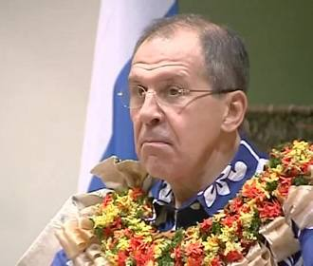
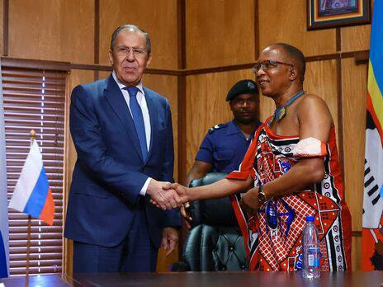
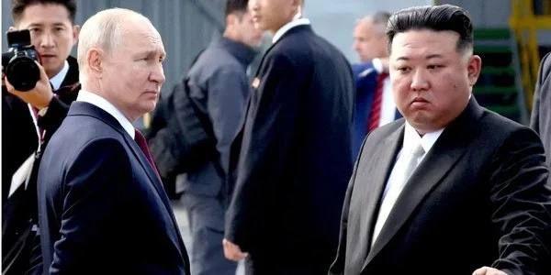
Міф 8. росія має міжнародну підтримку
На міжнародній арені росія здебільшого підтримується лише кількома країнами, такими як Іран і Північна Корея, які постачають їй окремі види зброї, наприклад, дрони або ракети. Однак така підтримка не є масштабною і не компенсує втрат від санкцій та блокади міжнародної торгівлі. Навіть найближчі економічні партнери Росії, такі як Китай та Індія, здебільшого утримуються від відкритої підтримки її дій, остерігаючись погіршення відносин із Заходом, який є для них важливим торговельним партнером.

Slide 16
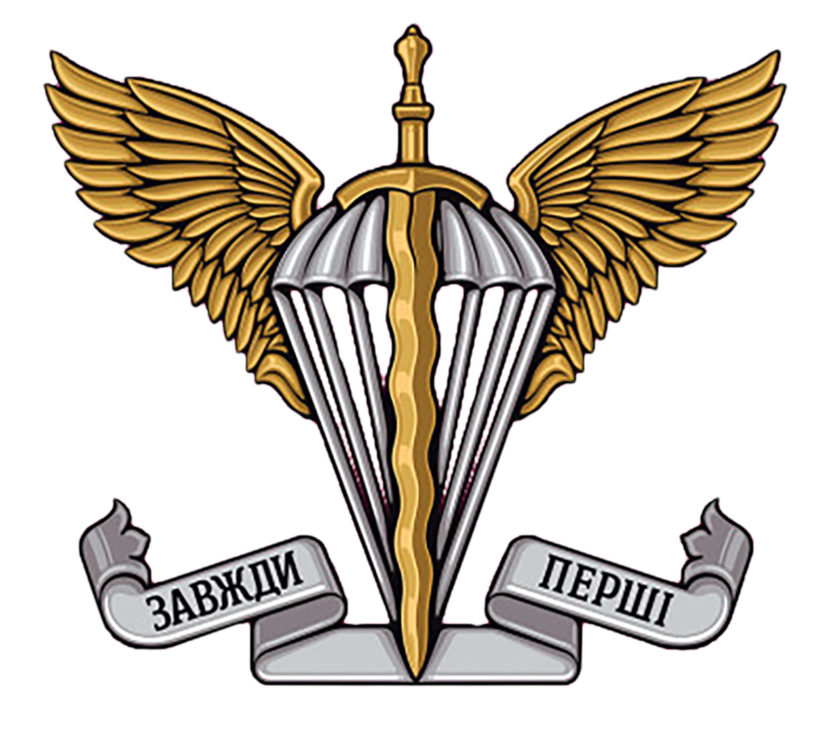
Дякую за увагу!
Слава Україні!
Десантно-штурмові війська Збройних Сил України

